Slide 1


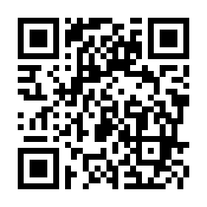
2024年
3月3日（日）
試験
募集中
技能実習「介護」
１号・２号・３号対応
介護日本語
能力テスト
はじめての
介護のための日本語試験
「介護日本語能力テスト」は、介護現場でのコミュニケーション能力に特化した初めての日本語テストで、日本で唯一 内閣官房 健康・医療戦略室の認証を取得した、技能実習生のN3要件を満たすためのテストです。
この試験の合格に向けて勉強することで、自信を持って介護現場でのコミュニケーションが取れるようになります。また、実務者研修がよく理解できるようになり、介護福祉士国家試験合格への第一歩となります。
●実施月：3月・7月・11月
●申込方法：
下記URL（またはQRコード）から
お申込ください（法人様向け※）
※個人でのお申込は受け付けておりません。
https://jlct.jp/kaigo-public-test/
●受験料：8,800円（税込）
●試験科目（時間）：
①リスニング（40分）
②文字と語彙（30分）
③会話と表現 ＆リーディング（70分）
申込開始 2023年12月1日（金）
申込締切 2024年1月21日（日）
【主催】
一般社団法人外国人日本語能力検定機構（JLCT)
〒102-0083東京都千代田区麹町 4-5 麹町アネックス TOJ701
TEL：03-3261-1212 FAX：03-3239-7585
E-mail： contactinfo@jlct.jp
【実施団体】
高齢者住まい事業者団体連合会（高住連）
〒103-0027東京都中央区日本橋3丁目5番14号
公益社団法人全国有料老人ホーム協会内
E-mail:koujuren@gmail.com

